Slide 1


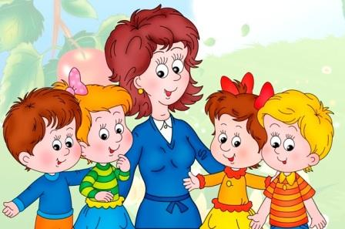
«ТРЕНИРУЕМ ПАЛЬЧИКИ – РАЗВИВАЕМ РЕЧЬ».

Slide 2
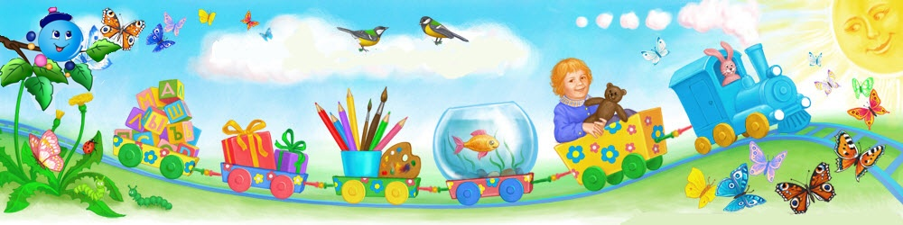
ОСОБЕННОСТИ РЕЧЕВОГО РАЗВИТИЯ ДЕТЕЙ 3 ЛЕТ.
Младший дошкольный возраст обладает огромными возможностями для формирования основ будущей взрослой личности.
К 3-м годам объем мозга ребенка составляет ¾ массы мозга взрослого человека. К этому же времени в основном заканчивается анатомическое созревание речевых областей мозга, ребенок овладевает главными грамматическими формами родного языка, накапливает большой запас слов.
В разговоре с взрослыми малыш начинает понимать простые вопросы: «Где зайка?», «Куда ты положил машинку?» Интерес к окружающим предметам побуждает его обращаться к взрослым с вопросами: «Что это?», «Зачем?», «Куда?», «Когда?»
При нормальном речевом развитии в словаре к 3 годам используется около 1500 слов, к 4 годам-2500слов. Причем в словаре малыша преобладают 60% существительные, 30% глаголы и 10% прилагательные.
В этом возрасте в речи детей преобладают слова - названия, собирательные существительные (посуда, мебель, одежда, животные) пока отсутствуют.
Речь – это результат согласованной деятельности как речевых, так и не речевых областей головного мозга. Речь не может формироваться изолированно от мышления, памяти, внимания, восприятия, и зависит от их уровня развития.
К 3-4 годам, дети должны уметь повторять за взрослым короткий рассказ (по картинке, по серии картинок). Должны четко произносить звуки: А,О,Э,П,Б,М,И,Ы,У,Ф,В,Т,Д,Н,К,Г,Х,Й.
Существует тесная связь между развитием речи и развитием крупной и мелкой моторики рук.

Slide 3

РЕЧЬ РЕБЕНКА-
В ПАЛЬЧИКАХ.
В настоящее время у детей часто наблюдается задержка в развитие речи. Считалось, что главное от чего зависит речь,-это степень речевого общения детей с окружающими людьми. Но наблюдения показали, что уровень развития речи находится в прямой зависимости от степени сформированности тонких движений пальцев рук. Поэтому тренировки движений пальцев и всей кисти рук является важнейшим фактором, стимулирующим речевое развитие ребенка.
Работа по развитию движения рук должна проводиться регулярно, только тогда будет достигнут наибольший эффект.
Задания должны приносить ребенку радость.

Slide 4
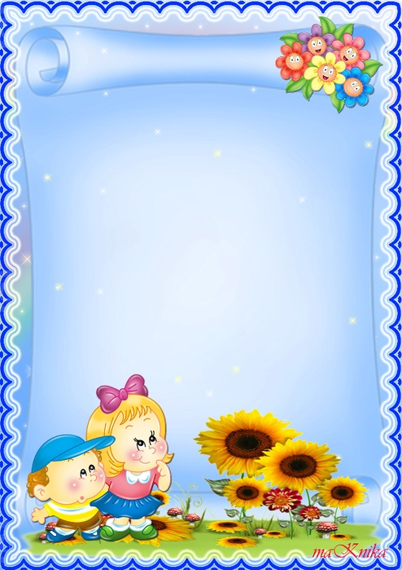
ЧТО ТАКОЕ ИГРЫ
С ПАЛЬЧИКАМИ?
Пальчиковые игры- это инсценировка каких-либо рифмованных стихотворений, историй, сказок при помощи пальцев. Стихи привлекают внимание малышей и легко запоминаются. Игры эти очень эмоциональны, они способствуют развитию речи.
« Пальчиковые игры» как бы отражает реальность окру- жающего мира-предметы, животных, людей, их деятель- ность, явления природы.
Насколько ребенку понравится игра зависит во многом от взрослого. Для детей важно спокойно-ласковое настрое- ние и осторожное, бережное прикосновение. Для выра- зительного исполнения взрослому следует выучить стихи наизусть.
Движения правой и левой рукой контролируются разны- ми полушариями мозга. Когда ребенок начнет легко вы-
полнять движения одной рукой, научите его выполнять другой рукой, а затем сразу двумя руками.

Slide 5

ТРЕНИРУЕМ ПАЛЬЧИКИ-
РАЗВИВАЕМ РЕЧЬ.
Детям младшего дошкольного возраста для развития мелкой моторики необходимо предлагать:
1. Упражнения с массажным шариком , грецкими орехами, карандашами, ручками, фломастерами.
2. «Танцуйте» пальцами и хлопайте в ладоши тихо и громко, в разном темпе.
3. Используйте с детьми различные виды мозаики.
4. Организуйте игры с пластилином, тестом.
5. Попробуйте технику рисования пальцами. Можно добавить в краски соль или песок для эффекта массажа.
6. Используйте цветные клубочки ниток для перематывания, веревочки различной толщины и длины для завязывания и развязывания.
7. Включите в игры разнообразный природный материал (палочки, веточки, шишки, скорлупки).
8. Занимайтесь с детьми нанизыванием бусин, учите расстегивать и застегивать пуговицы, кнопки, молнии.
9. Запускайте пальцами мелкие волчки.
10. Складывайте матрешку, играйте с различными вкладышами.
11. Режьте ножницами.

Slide 6
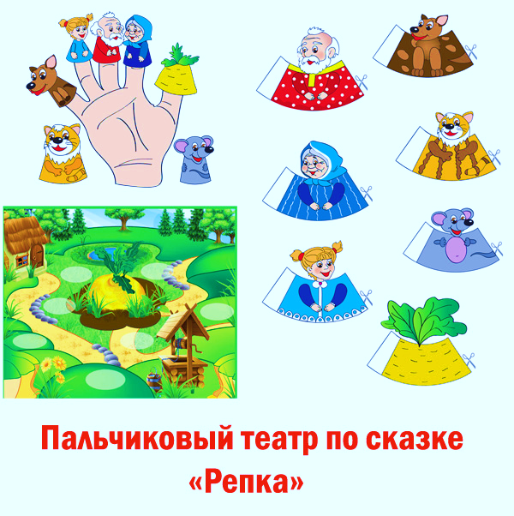
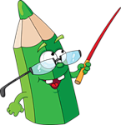
Рекомендации по проведению игр с пальчиками.
-Сначала покажите игру малышу сами, а затем выполняйте движения одновременно, взрослый проговаривает текст.
-Не проводите игру холодными руками, сначала согрейте, растерев ладони.
-Если в игре имеются незнакомые малышам персонажи или понятия, расскажите о них используя картинки или игрушки.
-Используйте максимально выразительную мимику.
-Делайте в подходящий момент паузы, говорите то тише, то громче, определите, где можно говорить очень медленно, повторяйте, где возможно, движения без текста.
-Некоторые игры станут интересней, если для пальчиков малыша свернуть бумажные колпачки-куколки. Фломастером можно нарисовать на колпачке глазки, ротик, рубашку.
-Проводите занятия весело, «не замечайте», если малыш на первых порах делает что-то не правильно, поощряйте успехи, говорите ободрительные слова.

Slide 7
Игры с пальчиками.
Шалун.
Наша Маша варила кашу.
Кашу сварила, малышей кормила:
Этому дала,
Этому дала,
Этому дала,
Этому дала,
А этому не дала.
Он много шалил.
Свою тарелку разбил.
На первые две строчки чертить пальцем круги по ладошке. На следующие четыре строчки загибать пальцы с проговариванием соответствующих слов. Со словами седьмой строчки ругаем большой пальчик.
Зайка.
Ушки длинные у зайки,
Из кустов они торчат.
Он и прыгает и скачет,
Веселит своих зайчат.
(Пальчики в кулачок. Выставить вверх указательный и средний пальцы и шевелить ими.)

Slide 8
Алые цветки.
Наши алые цветки,
Распускают лепестки.
(Соедините ладони в форме тюльпана, затем медленно ракрывайте пальцы.)
Ветерок чуть дышит,
Лепестки колышет.
(Покачивайте кисти рук)
Наши алые цветки
закрывают лепестки,
(Медленно соедините пальцы, образуя цветок.)
Тихо засыпают,
Головой качают.
(«Цветок» снова покачивается на ветру)
Руки подняли и помахали –
Это деревья в лесу.
Локти согнули, кисти встряхнули –
Ветер сбивает росу.
Плавно руками помашем –
Это к нам птицы летят.
Как они сядут, покажем –
Крылья мы сложим назад.
(Дети выполняют движения по тексту за воспитателем)

Slide 9
Солим капусту.
Мы капусту рубим, рубим,(ребром ладони рубим)
Мы морковку трем, трем,(кулачки трем друг о друга)
Мы капусту солим, солим,(солим щепоткой)
Мы капусту мнем, мнем.(пальчики сжимаем и разжимаем).
Зайка.
Зайка пальцами играл,
Загибал и разгибал:
Пальчик с пальчиком -
Два ушка.
Вся ладошка - наш Петрушка,
Закрутился, повернулся,
Нас позвал и улыбнулся.
(Пальцы, прижатые друг к другу, опустить на ладонь, снова поднять и растопырить.)

Slide 10
Для пальчиковых игр вы можете использовать любые стихотворения и песенки, потешки и сказки. Играйте с ребенком, занимайтесь и получайте удовольствие от занятий. Ведь пальчиковые игры не требуют специального оборудования и педагогического образования, а польза от них весьма впечатляющая.
Помните!
Любые упражнения будут эффективны только при регулярных занятиях! Занимайтесь ежедневно от 5 до 10 минут
Успехов Вам!.

